Slide 1
Bài 4: Giới thiệu AngularJS

Slide 2

Mục tiêu
Hiểu AngularJS
Viết mã AngularJS đơn giản
Hiểu được khái niệm
View
Model
Controller
Sử dụng sự kiện

Slide 3
Nội dung
Giới thiệu AngularJS
Cài đặt môi trường
Tìm hiểu khái niệm về
Scope
Model
Expressions
DataBinding
Controller
Modules
Mô hình MVC
Điều khiển sự kiện

Slide 4
Giới thiệu AngularJS
AngularJS là một Framework được xây dựng trên nền tảng của JavaScript.
AngularJS rất mạnh trong lập trình giao diện phía client và tổ chức ứng dụng web Single Page Application (SPA).
AngularJS hoạt động dựa trên các thuộc tính HTML mở rộng được gọi là chỉ thị.
AngularJS rất phổ biến, được hàng ngàn các lập trình viên trên thế giới ưa chuộng và sử dụng.
AngularJS tự động sửa lỗi với các trình duyệt khác nhau.

Slide 5
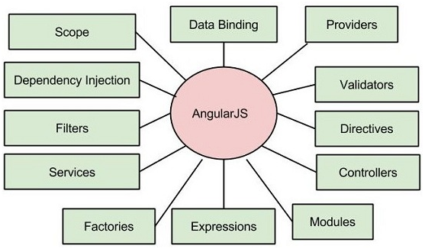
Các thành phần của AngularJS
Notes:
MCV (Model, View, Controller): Mô hình lập trình trong AngularJS
Data-binding: đồng bộ dữ liệu giữa Model và View
Scope: Phạm vị quản lý dữ liệu kết nối giữa Controller và View
Controller: Hàm xử lý tương ứng một một scope
Directives: các thuộc tính và thẻ HTML mở rộng của AngularJS
Filters: các thuộc tính mở rộng được sử dụng để lọc và định dạng dữ liệu
Service: dịch vụ xử lý hậu trường hỗ trợ lập trình AngularJS.
DI (Dependency Injection): cách truyền một dịch vụ vào Controller, service, filter...
Templates: các mẫu giao diện được sử dụng trong View
Routing: điều hướng các template giao diện

Slide 6
Ưu và nhược điểm của AngularJS
Ưu điểm:
AngularJS cho phép tạo ra các ứng dụng một cách đơn giản với mã được tổ chức khoa học, rõ ràng.
AngularJS sử dụng data bind - liên kết dữ liệu với các thể HTML nên làm giảm thiểu mã lệnh đọc ghi dữ liệu.
AngularJS có thể chạy trên hầu hết các trình duyệt điện thoại thông minh.
Nhược điểm:
Không an toàn: Được phát triển từ javascript nên nó không an toàn, phía máy chủ phải thường xuyên xác nhận quyền truy cập.
Phụ thuộc: Nếu người dùng vô hiệu hóa javascript thì ứng dụng không hoạt động được.
Hạn chế về SEO

Slide 7
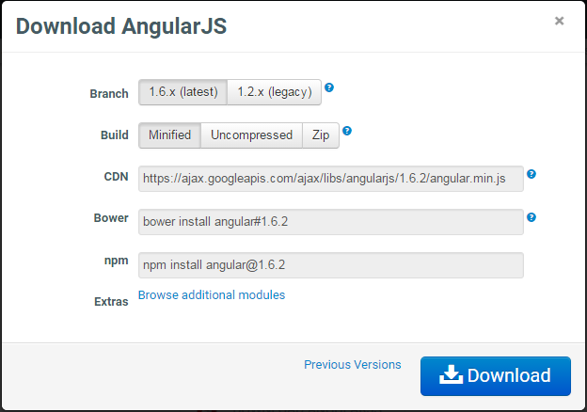
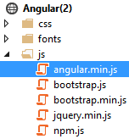
Cài đặt môi trường
Download thư viện Angular: https://angularjs.org/
Nhúng <script src="angular.min.js"></script> vào các trang web

Slide 8
Công cụ lập trình
Bất kỳ công cụ soạn thảo văn bản có thể sử dụng để viết mã Angular.
Các công cụ sau đây thường được sử dụng vì hỗ trợ cho các thao tác HTML, CSS và JavaScript
NetBean
Eclipse
Dreamweaver
Notepad++
Visual Studio
Bạn cũng cần webserver để có thể triển khai bài số 8 (phần định tuyến và bao hàm)

Slide 9
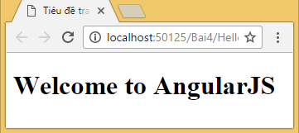
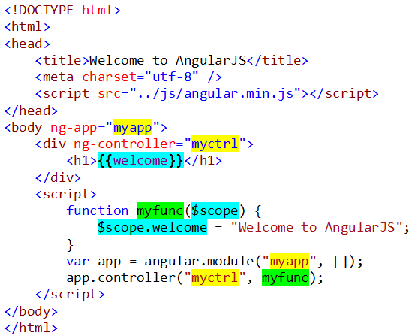
Chương trình AngularJS đầu tiên

Slide 10
Các thành phần trong ví dụ
<script src="../js/angular.min.js"></script>
Nhúng thư viện AngularJS
Chỉ thị @ng-app
Định nghĩa phạm vị ứng dụng AngularJS
Chỉ thị @ng-controller
Định nghĩa phạm vi giao diện được điều khiển bởi controller
Biểu thức {{welcome}}
Biểu thức AngularJS hiển thị giá trị thuộc tính welcome trong đối tượng $scope
var app = angular.module("myapp", [])
Tạo module ứng dụng AngularJS
app.controller("myctrl", myfunc);
Định nghĩa hàm myfunc xử lý phạm vi giao diện myctrl

Slide 11
+ Download thư viện
+ Hiện thực hóa slide trước
Notes:
<!DOCTYPE html>
<html>
<head>
<title>Welcome to AngularJS</title>
<meta charset="utf-8" />
<script src="../js/angular.min.js"></script>
</head>
<body ng-app="myapp">
<div ng-controller="myctrl">
<h1>{{welcome}}</h1>
</div>
<script>
function myfunc($scope) {
$scope.welcome = "Welcome to AngularJS";
}
var app = angular.module("myapp", []);
app.controller("myctrl", myfunc);
</script>
</body>
</html>

Slide 12
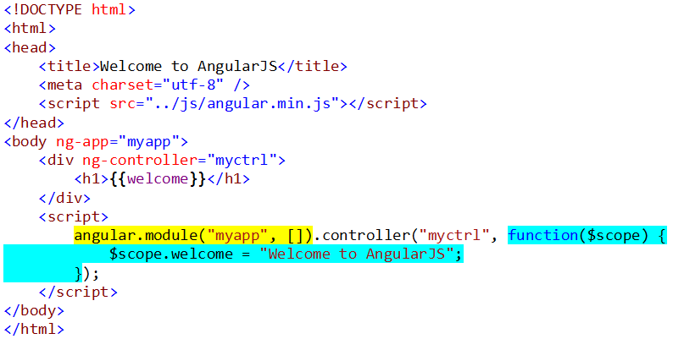
Viết mã thu gọn
Module ứng dụng AngularJS
Hàm điều khiển phạm vi giao diện myctrl

Slide 13
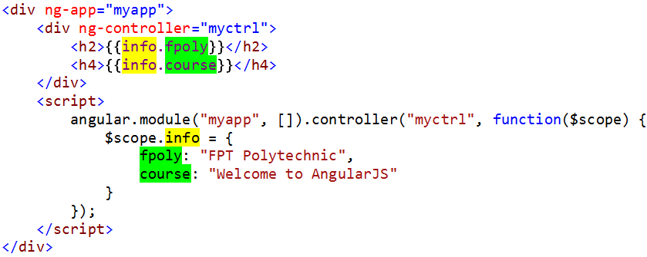
Buộc dữ liệu đối tượng
$scope.info là một đối tượng gồm 2 thuộc tính
fpoly có giá trị là “FPT Polytechnic”
course có giá trị là “Welcome to AngularJS”
{{info.fpoly}} là biểu thức Angular nhằm hiển thị giá trị thuộc tính fpoly của đối tượng $scope.info

Slide 14
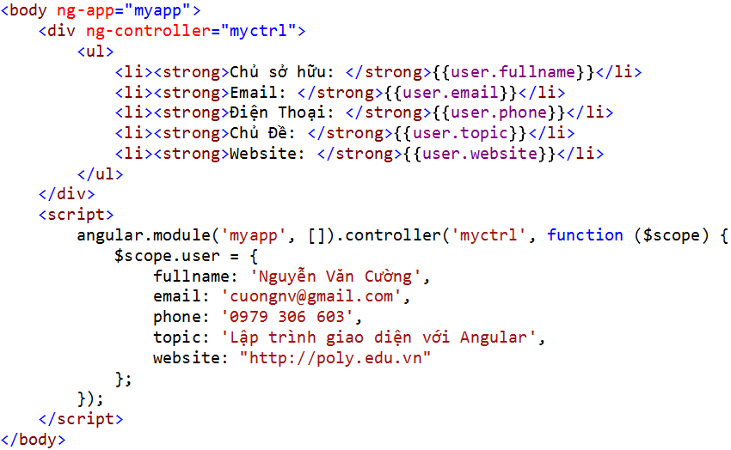
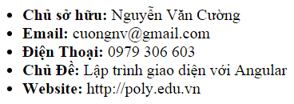
Buộc dữ liệu đối tượng

Slide 15
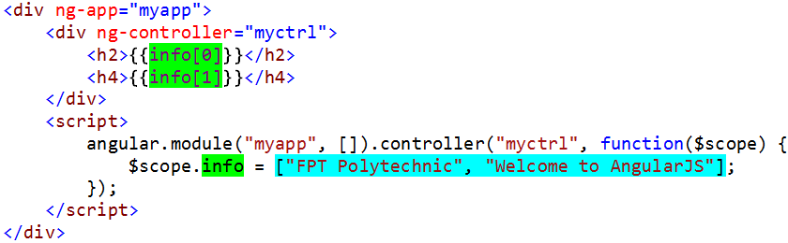
Buộc dữ liệu mảng
$scope.info là một mảng gồm 2 phần tử
{{info[0]}} biểu thức Angular nhằm hiển thị giá trị của phần tử đầu tiên của mảng $scope.info

Slide 16

Hiển thị hình ảnh với
dữ liệu lấy từ $scope
Notes:
<!DOCTYPE html>
<html>
<head>
<title>Tiêu đề trang web</title>
<meta charset="utf-8" />
<script src="../js/angular.min.js"></script>
</head>
<body ng-app="myapp">
<div ng-controller="myctrl">
<img src="{{campus.image}}" width="{{campus.width}}" />
<div>{{campus.name}}</div>
</div>
<script>
angular.module('myapp', []).controller('myctrl', function ($scope) {
$scope.campus = {
name: "FPT Polytechnic HCM",
image: 'building.jpg',
width: 300
};
});
</script>
</body>
</html>

Slide 17
Bài 4 (Phần 2)

Slide 18
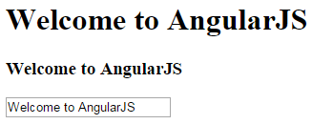
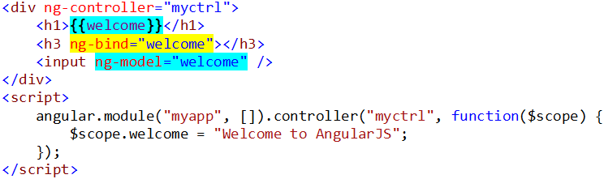
Buộc dữ liệu
Ngoài biểu thức, AngularJS còn cho phép sử dụng các chỉ thị để buộc dữ liệu lên view.
@ng-bind buộc dữ liệu vào nội dung thẻ bất kỳ
@ng-model: buộc dữ liệu vào các điều khiển form. Chỉ thị này được sử dụng để buộc dữ liệu 2 chiều, nghĩa là khi dữ liệu trên điều khiển thay đổi thì giá trị của thuộc tính trong $scope cũng bị thay đổi theo.

Slide 19
Mô hình MVC
Controller
$scope
View
$scope là một object (đối tượng) có nhiệm vụ quản lý dữ liệu (Model) được chia sẻ giữa controller và view. Nó là cầu nối giữa controller và view
$scope ngoài duy trì dữ liệu (thuộc tính) nó còn cho phép bổ sung các hàm (phương thức) thực hiện xử lý theo mục đích riêng.

Slide 20
Sự kiện
Sự kiện là những biến cố xảy ra do người sử dụng tương tác vào hoặc hệ thống phát sinh ra
Ví dụ:
Click
Blur
Focus
Change
Check
…
Các sự kiện này cần được điều khiển bằng mã script để thực hiện một công việc nào đó

Slide 21
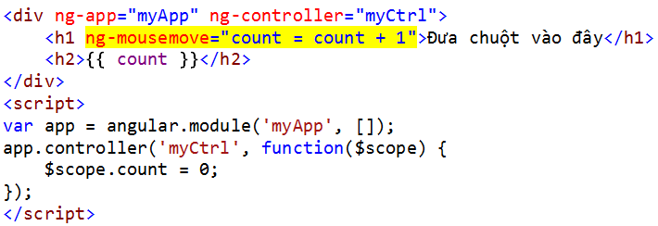
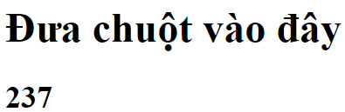
Điều khiển sự kiện
Sự kiện của AngularJS được sử dụng thay vì sự kiện HTML thông thường
Biểu thức của sự kiện là các thuộc tính, phương thức được định nghĩa trong $scope
Di chuyển chuột trên <h1> sẽ tăng số đếm

Slide 22
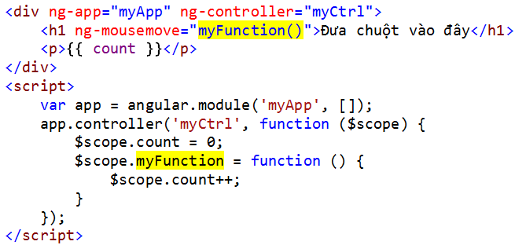
Gọi phương thức
Ví dụ sau đây có mục đích sử dụng như ví dụ ở slide trước, chỉ khác ở chỗ điều khiển sự kiện bằng một phương thức của $scope

Slide 23
Tái hiện 2 ví dụ 2 slide trước
Notes:
<!DOCTYPE html>
<html xmlns="http://www.w3.org/1999/xhtml">
<head>
<title></title>
<script src="https://ajax.googleapis.com/ajax/libs/angularjs/1.4.8/angular.min.js"></script>
</head>
<body>
<div ng-app="myApp" ng-controller="myCtrl">
<h1 ng-mousemove="count = count + 1">Di chuột lên đây</h1>
<span ng-bind="count"></span>
</div>
<script>
var app = angular.module('myApp', []);
app.controller('myCtrl', function ($scope) {
$scope.count = 0;
});
</script>
</body>
</html>
<!DOCTYPE html>
<html xmlns="http://www.w3.org/1999/xhtml">
<head>
<title></title>
<script src="https://ajax.googleapis.com/ajax/libs/angularjs/1.4.8/angular.min.js"></script>
</head>
<body>
<div ng-app="myApp" ng-controller="myCtrl">
<h1 ng-mousemove="increaseCount()">Di chuột lên đây</h1>
<span ng-bind="count"></span>
</div>
<script>
var app = angular.module('myApp', []);
app.controller('myCtrl', function ($scope) {
$scope.count = 0;
$scope.increaseCount = function () {
$scope.count++;
}
});
</script>
</body>
</html>

Slide 24
Sự kiện trong AngularJS
Thường dùng
ng-blur
ng-focus
ng-change
ng-click
ng-dblclick
ng-submit
Phím
ng-keydown
ng-keypress
ng-keyup
Chuột
ng-mousedown
ng-mouseenter
ng-mouseleave
ng-mousemove
ng-mouseover
ng-mouseup
Thao tác nội dung
ng-paste
ng-copy
ng-cut

Slide 25

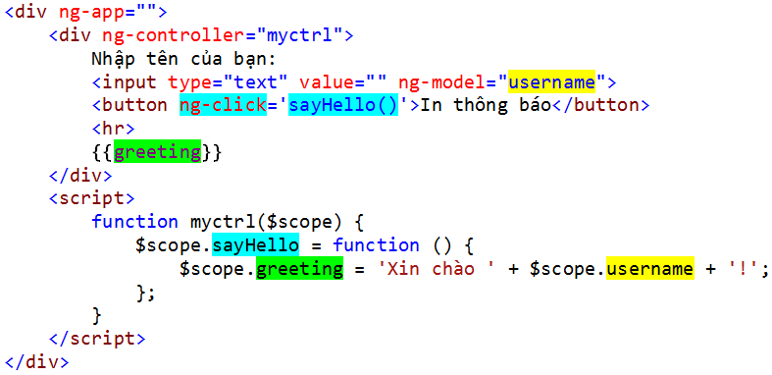
Ví dụ xử lý sự kiện
ng-model định nghĩa một thuộc tính trong $scope và buộc lên <input>
ng-click điều khiển sự kiện click với phương thức trong $scope
Trong $scope này gồm 2 thuộc tính là username và greeting và một phương thức là sayHello()

Slide 26
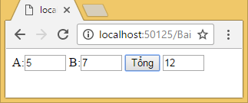
Tính tổng 2 số
Notes:
<!DOCTYPE html>
<html xmlns="http://www.w3.org/1999/xhtml">
<head>
<title></title>
<script src="../js/angular.min.js"></script>
</head>
<body ng-app="">
<form ng-controller="myctrl">
A:<input ng-model="a" size="3" />
B:<input ng-model="b" size="3" />
<button ng-click="tong()">Tổng</button>
<input ng-model="c" size="3" readonly/>
<script>
function myctrl($scope) {
$scope.tong = function () {
$scope.c = parseFloat($scope.a) + parseFloat($scope.b);
};
}
</script>
</form>
</body>
</html>

Slide 27

Tổng kết nội dung bài học
Giới thiệu AngularJS
Cài đặt môi trường
Tìm hiểu khái niệm về
Scope
Model
Expressions
DataBinding
Controller
Modules
Mô hình MVC
Xử lý sự kiện

Slide 28



Cảm ơn

